Slide 1
Épreuve de mise en perspective didactique d’un dossier de recherche
Lydia Chabane

Slide 2
Plan
Mon parcours
Scolaire et professionnel
Mes travaux de recherche
Présentation
Mise en perspective didactique
Ma mission doctorale
Présentation
Mise en perspective didactique

Slide 3
I. Mon parcours

Slide 4
Mon parcours scolaire et professionnel
2013 – 2015 | CPGE (MPSI/MP*) au lycée Chaptal (Paris)
2015 – 2017 | L3/M1 Magistère de physique fondamentale d’Orsay
2017 – 2018 | M2 ICFP – Parcours Physique Quantique à l’ENS (Paris)
2018 – 2021 | Thèse en physique statistique à IJCLab (Orsay) sous la direction de Gatien Verley et Raphaël Chétrite - Mission doctorale de médiation scientifique à la MISS (Orsay)
Fév - Mai 2022 | Consultante scientifique à Auditex (Paris)
2022 - 2023 | Préparation à l’agrégation au centre de Montrouge

Slide 5
II.
1. Mes travaux de recherche

Slide 6

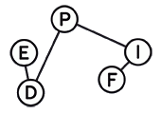


Mon sujet de thèse
« De la rareté à la typicité : le parcours improbable
d’une grande déviation »
Superviseurs: - Gatien Verley (IJCLab)
- Raphaël Chétrite (Laboratoire J.A. Dieudonné, Nice)
Soutenue le 26 novembre 2021 à IJCLab.
Je suis une grande déviation (rare)
Je suis devenue une valeur typique (probable)

Slide 7
Contexte
En physique statistique d’équilibre:
Ensemble microcanonique
Ensemble canonique
Notions généralisées dans le cadre de la physique statistique hors équilibre
Notion de contrainte (conditionnement)

Slide 8
Thermodynamique stochastique : Motivation
Physique statistique classique | Thermodynamique stochastique
Équilibre | Hors équilibre
Grand nombre de particules | Nombre arbitraire de particules
Observables thermodynamiques données par leur valeurs moyennes | Observables thermodynamiques fluctuantes
Grand nombre de systèmes réels avec d’importantes fluctuations thermiques

Slide 9




Comment définir ces grandeurs fluctuantes ?
1. Cadre mathématique
+
-
Aléatoirement

Slide 10
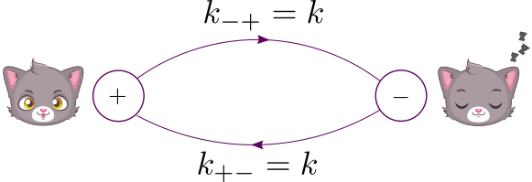
Comment définir ces grandeurs fluctuantes ?
2. Modélisation par un processus de Markov

Slide 11
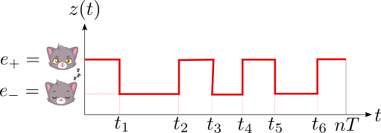
Comment définir ces grandeurs fluctuantes ?
3. Notion de trajectoire
En rouge: un exemple de trajectoire [z]

Slide 12
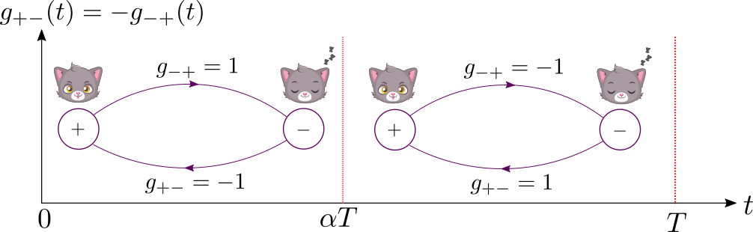
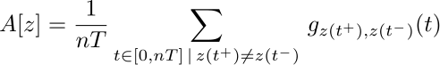
Comment définir ces grandeurs fluctuantes ?
4. Exemple de grandeur fluctuante
Nous voulons savoir si le chat :
s’endort plus qu’il ne se réveille le jour
- se réveille plus qu’il ne s’endort la nuit
Jour
Nuit
Observable

Slide 13
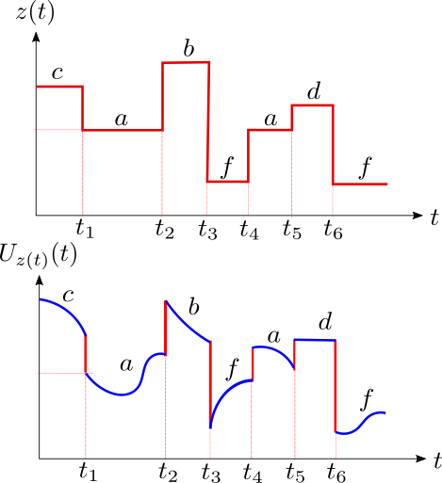
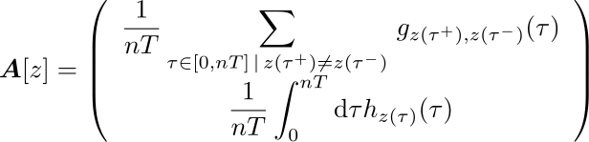
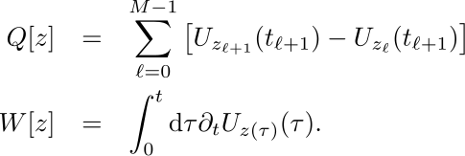
Et en physique ?
Observable générale
Chaleur et travail

Slide 14
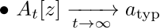
Valeur typique = valeur la plus probable
Théorie des grandes déviations

Slide 15
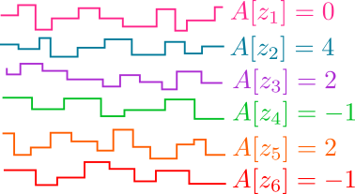
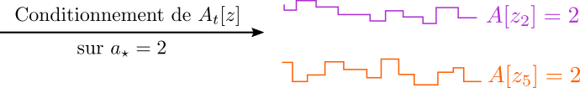
Problématique : problème de conditionnement
Conditionnement de l’observable sur une grande déviation (fluctuation rare)
Objectif : Trouver un processus de Markov effectif équivalent au processus conditionné dans la limite des temps longs, i.e. pour lequel la valeur typique de l’observable sous ce nouveau processus vaut la valeur imposée.

Slide 16
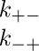
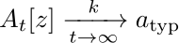
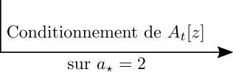
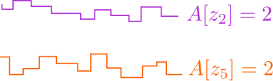
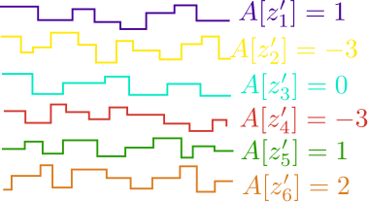
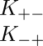
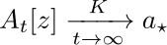
Problématique : problème de conditionnement
Objectif : Trouver un processus de Markov effectif équivalent au processus conditionné dans la limite des temps longs.

Slide 17
Résolution
Ce problème a été résolu pour :
Des processus de Markov impliquant des taux de transition indépendant du temps.
Des observables mettant en jeu des fonctions indépendantes du temps.
Contribution personnelle
Résolution pour :
Des processus de Markov impliquant des taux de transition périodiques.
Des observables mettant en jeu des fonctions périodiques.

Slide 18
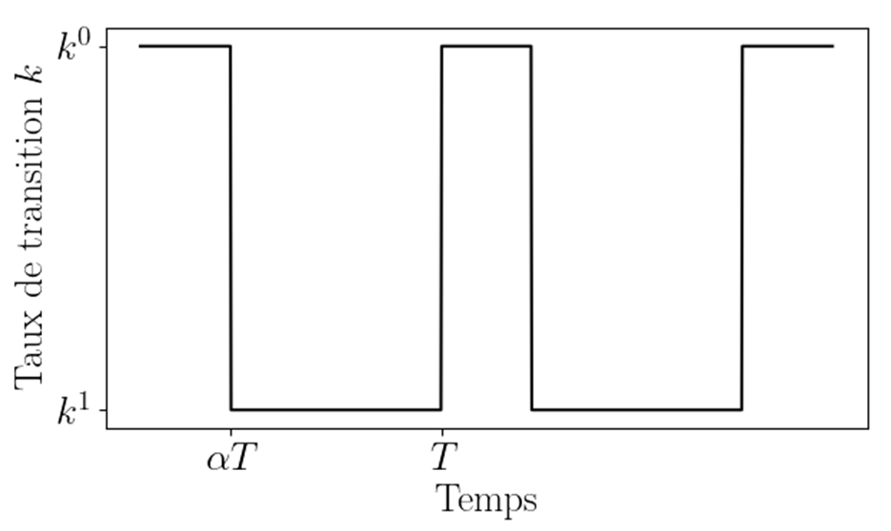
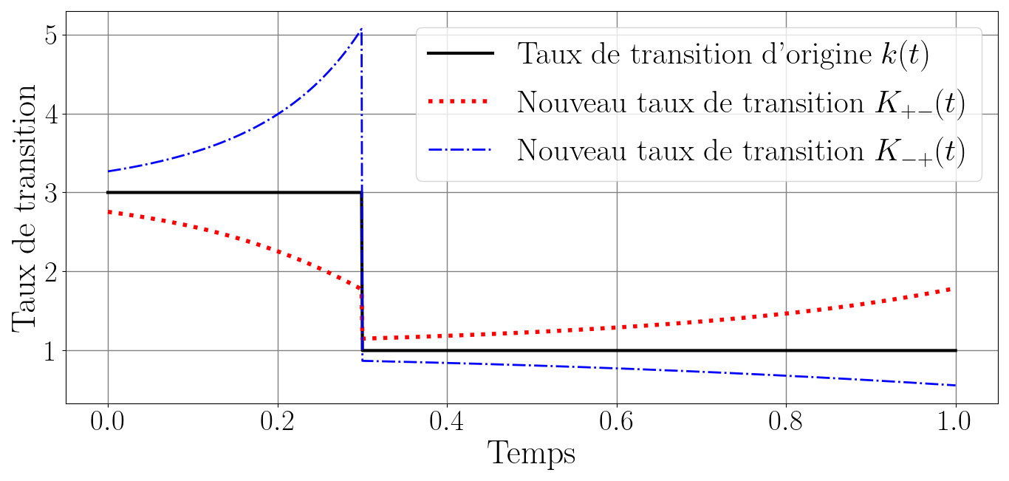
Application au chat
Taux de transition périodique
Observable

Slide 19
Conclusion
« De la rareté à la typicité : le parcours improbable
d’une grande déviation »
La grande déviation d’un processus est la valeur typique d’un autre processus.
Aspect fondamental: généralisation de concepts d’équilibre : ensembles canonique et microcanonique, équivalence d’ensemble.
Microcanonique: contrainte sur l’énergie
Processus conditionné: contrainte sur l’observable
Canonique: on fixe la valeur moyenne de l’énergie
Processus effectif : on fixe la valeur typique de l’observable
Équivalence des ensembles canonique et microcanonique dans la limite thermodynamique
Equivalence des processus conditionné et effectif dans la limite de temps long

Slide 20
II.
2. Mise en perspective didactique de mes travaux de recherche

Slide 21
Réinvestissementent en tant qu’enseignante
Exemple d’activité : la réaction chimique: du microscopique au macroscopique
Niveau : Tle générale – Spécialité de physique-chimie
Chapitre : Modéliser l’évolution temporelle d’un système, siège d’une transformation chimique
Format : séance interactive en groupe en fin de chapitre
Cours précédent
Cours actuel
Modélisation macroscopique
Vitesse de disparition d’un réactif
Facteurs cinétiques
Loi d’ordre 1
Equation d’évolution de la concentration
Modélisation microscopique
Acte élémentaire
Notion de choc efficace et son caractère aléatoire
Facteurs cinétiques

Slide 22
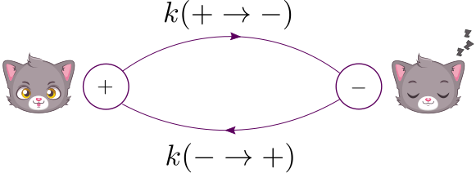
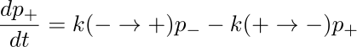
Réinvestissementent en tant qu’enseignante
Activité 1 : Modélisation probabiliste
Format : Discussion en classe entière
Document introductif :
Notions introduites : état, transition, probabilité d’occupation, taux de transition.
Évolution de la probabilité :

Slide 23
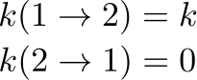
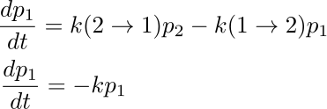
Réinvestissementent en tant qu’enseignante
Activité 2 : Application à une réaction chimique
Format: Travail en autonomie intra-groupe.
Hypothèses : B en excès. Réaction d’ordre 1.
Questions de cours : Rappeler l’équation d’évolution de la concentration de A.
Objectif : Modéliser cet réaction en utilisant des probabilité.
Taux de transition
Système
Molécule A
Etats
Libre (1) ou Liée (2)
Transition
1 vers 2
Évolution de la probabilité :

Slide 24
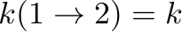
Réinvestissementent en tant qu’enseignante
Activité 3 : Lien avec la chimie
Objectif : Faire le lien entre les descriptions microscopiques et macroscopiques.
Format: Analyse documentaire. Travail en autonomie. Restitution : discussion/débat inter-groupes.
Exemples de questions
Réinterpréter la constante de vitesse en terme de probabilité de transition.
Dans la limite de grand nombre de molécules A, que peut-on dire sur ?
En déduire l’équation d’évolution du nombre de molécules dans l’état 1.
S’il n’y avait que quelques molécules, cette équation est-elle toujours valable ?
Doc 1 : Définitions.
Nombre moyen de molécules libres
Ecart-type : caractérise l’écart à la moyenne (fluctuations)
Explication qualitative de la loi des grands nombres
Doc 2 : Taux de transition
Une autre application :
La désintégration nucléaire.

Slide 25
En CPGE
(Réponse à la question)
Rappel : Proposer un exercice au niveau d'étudiants de CPGE et sa résolution, qui prendra l'exemple d'un lancer de pièce (Figure 3.2) afin d'introduire la théorie des grandes déviations.

Slide 26
Réinvestissementent en tant qu’enseignante
Filière: MP
Chapitre :
Prérequis: Chapitre « Variables aléatoires indépendantes » du cours de mathématiques
- Variable aléatoire, espérance, écart-type (MPSI)
- Loi binomiale (MPSI)
- Formule de Stirling (MPSI)
- Loi faible des grands nombres (MP)
- Modélisation du jeu de pile ou face infini (MP)
Exercice: Le lancer de pièce et la théorie des grandes déviations
On modélise un lancer de pile ou face par une variable aléatoire X qui renvoie 0 si le résultat est face, et 1 si le résultat est pile.
On effectue n lancers indépendants et on s’intéresse au ratio du nombre de pile obtenus. On suppose que la pièce n’est pas biaisée.
L’objectif de cette exercice est de décrire la probabilité des valeurs de ce ratio dans la limite d’un grand nombre de lancer : c’est l’objet de la théorie des grandes déviations.

Slide 27
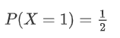
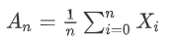
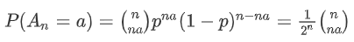
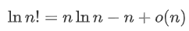
Réinvestissementent en tant qu’enseignante
Questions:
1. Quelle est la probabilité d’obtenir un pile lors d’un lancer ?
Réponse :
2. Définir la variable aléatoire représentant le ratio de nombre de pile obtenu par rapport au nombre total de lancers.
Réponse :
3. Quelle est la probabilité A_{n} prenne une certaine valeur a
Réponse : C’est une loi binomiale de paramètre p = ½. la probabilité d’obtenir na pile est alors
4. Rappeler le développement asymptotique de ln n! jusqu’à l’ordre n.
Réponse:

Slide 28
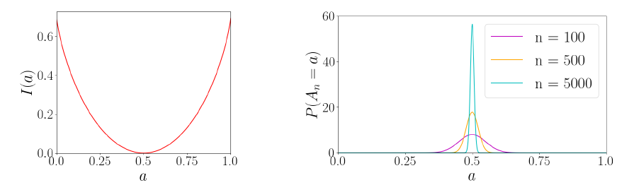
Réinvestissementent en tant qu’enseignante
5. A l’aide du développement précédent, exprimer ln P(A_{n} = a) sous la forme e^{-nI(a)} où on identifiera la fonction I. On appelle cette fonction fonction de taux ou fonction de grandes déviations.
Réponse :
6. Tracer sur Python cette fonction et la probabilité associée pour différentes valeurs de n.
Réponse :

Slide 29
Réinvestissementent en tant qu’enseignante
5. Interpréter ces résultats et retrouver le résultat attendu par la loi des grands nombre. Donner l’intérêt de la théorie des grandes déviations.
Réponse : On voit que plus le nombre de lancers augmente, plus on a de chance d’obtenir la valeur ½, et à l’inverse moins on a de chances d’observer une valeur différente. On retrouve la loi des grands nombres. La théorie des grandes déviations nous informe également sur le comportement des valeurs rares, même loin de la valeur la plus probable.

Slide 30
III. Ma mission doctorale

Slide 31
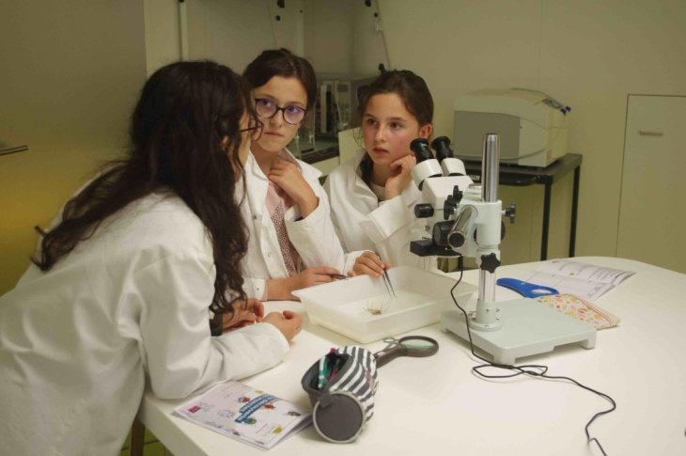
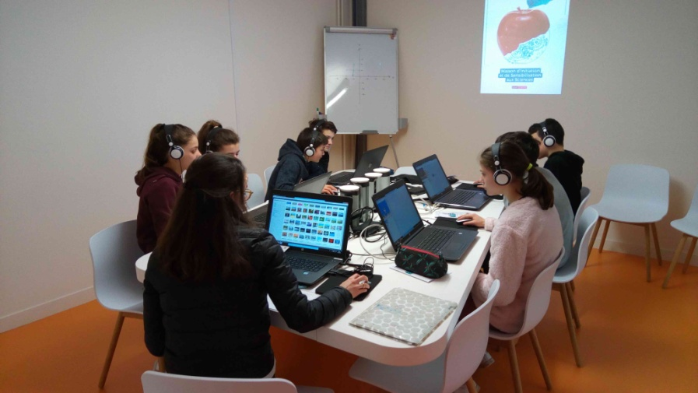
La MISS
Maison d’Initiation et de Sensibilisation aux Sciences
Du CE2 à la 3ème
Divers ateliers: maths, physique, SVT, histoire, sciences sociales…

Slide 32
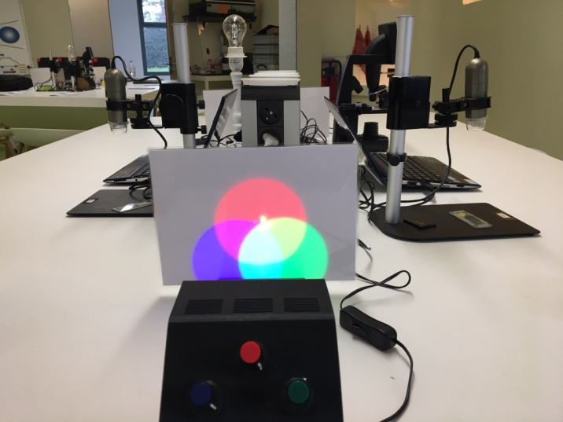
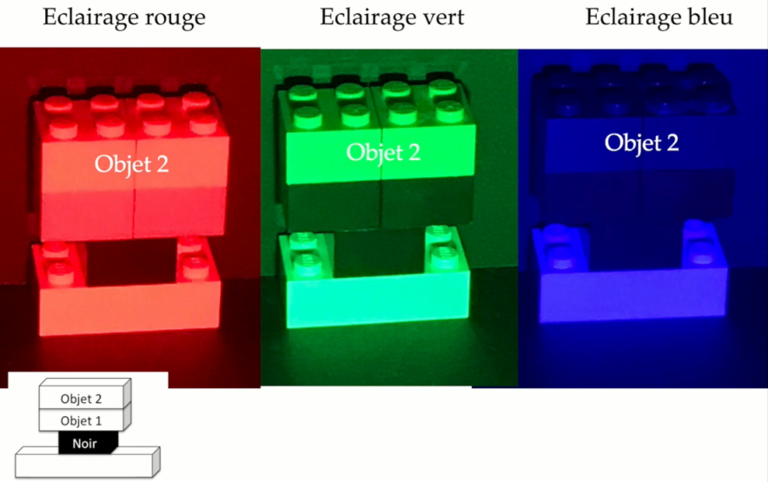
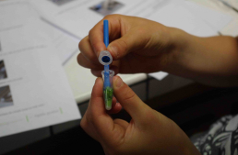

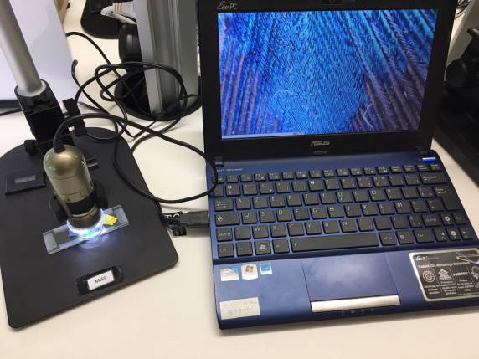
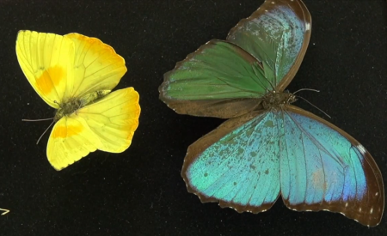
Exemple d’atelier : couleurs du nano-monde
(CE2 à la 6e)
Vision des couleurs
Couleur des objets
Couleur pigmentaire
Couleur structurelle

Slide 33
Réinvestissementent en tant qu’enseignante
En pratique :
Mettre en place une séance de TP
Gestion d’une classe, gestion du temps
Vis-à-vis de l’équipe pédagogique
Travail d’équipe et coordination
Compétence de pédagogie
Utilisation de nouveaux outils d’apprentissage
Méthodologie d’enseignement basée sur la démarche scientifique

Slide 34
Merci pour votre attention !

Slide 36
Réinvestissementent en tant qu’enseignante
Activité 3 : Et pour plusieurs molécules ?
Hypothèses : B en excès. Réaction d’ordre 1. N molécules A.
Problématique: Lorsque N est grand, l’étude devient difficile
Analogie avec des bonbons :
4
10²³
1
2
3
4
Solution : Etudier le nombre de bonbons dans chaque couleur
Objectif : Modéliser la réaction dans ce nouveau cadre.
Format: Travail en autonomie intra-groupe.

Slide 37
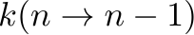
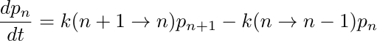
Réinvestissementent en tant qu’enseignante
Activité 3 : Et pour plusieurs molécules ?
Objectif : Modéliser la réaction dans ce nouveau cadre.
Format: Alternance entre discussion en classe entière et travail par cours.
Etat n
Nombre de molécules A libres (dans l’état 1)
Transition
n vers n-1
Taux de transition
n-1
n
n+1
…
…
Évolution de la probabilité :

Slide 38
Réinvestissementent en tant qu’enseignante
Introduction: Animation https://phet.colorado.edu/sims/html/energy-forms-and-changes/latest/energy-forms-and-changes_en.html | Amener les élèves à identifier les différentes formes d’énergie ainsi que les conversions d’énergie en jeu.
Question : Quels sont les deux modes de transfert d’énergie ? | Discussion entre les élèves pour arriver à une réponse.
Manipulation qualitative : Glaçon que l’on fait tomber, puis que l’on pose sur une table immobile. Questions: - Quelles sont les énergies mises en jeu (cinétique, potentielle de pesanteur) ? - Y-a-t-il une énergie lorsque le glaçon est immobile ? | - Montrer des images/vidéos de différentes situations et demander de classer les énergies en jeu (cinétique/potentielle, microscopique/macroscopique). - Amener les élèves à la notion d’énergie interne.

Slide 39
Plan
Mon parcours
Scolaire et professionnel
Activités diverses : mise en perspective didactique
Mes travaux de recherche
Présentation
Mise en perspective didactique
Ma mission doctorale
Présentation
Mise en perspective didactique

Slide 40
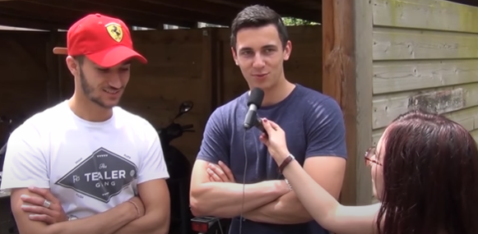
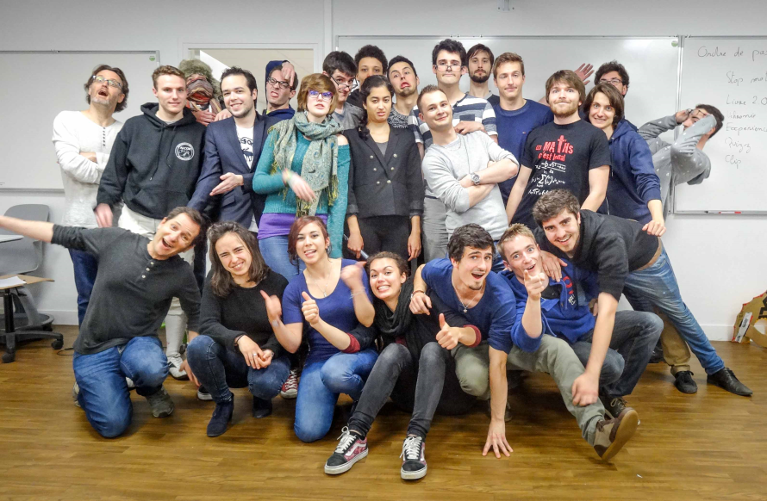
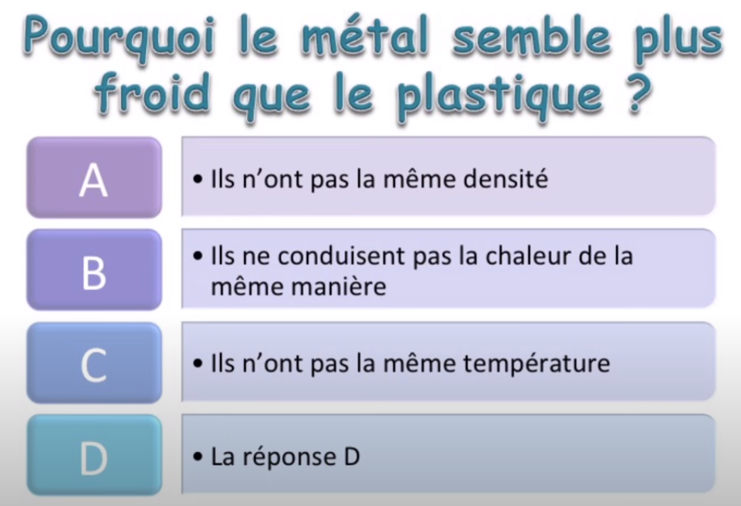
Activités diverses
Projet de vulgarisation scientifique (L3)

Slide 41
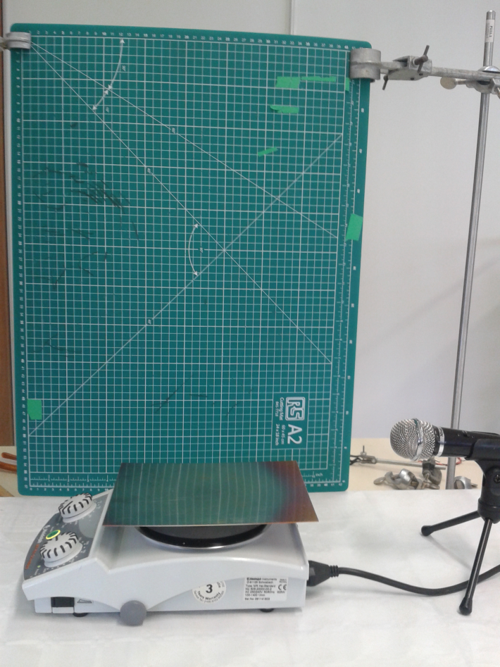
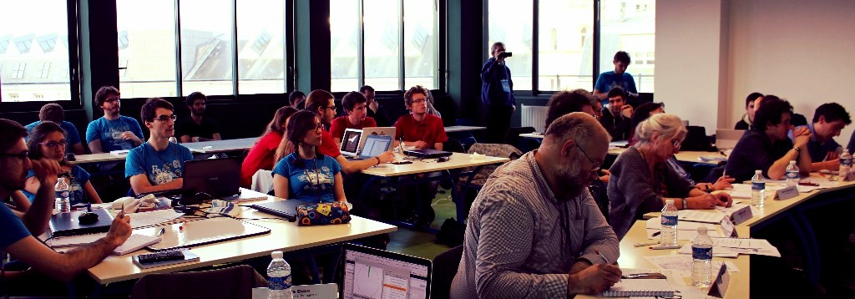

Activités diverses
Participation au french physicists’ tournament

Slide 42
Réinvestissementent en tant qu’enseignante
Mise en œuvre de méthodes pédagogiques innovantes
Utilisation de nouveaux outils
Apprentissage à travers des projets de groupe originaux
Tournois intra/inter établissements/Olympiades de Physique

Slide 43
Réinvestissementent en tant qu’enseignante
Exemple d’activité : premier principe de la thermodynamique
Niveau : Tle générale – Spécialité de physique-chimie
Chapitre : L’énergie : conversions et transferts
Partie : Effectuer des bilans d’énergie sur un système : le premier principe de la thermodynamique
Format : Activité interactive en groupe en amont du cours sur le premier principe.

Slide 44
Réinvestissementent en tant qu’enseignante
Activité 1 : Énergie: forme, conversion et transfert
Jeu de questions/réponses. Objectif : comprendre la différence entre les trois notions.
Animation : https://phet.colorado.edu/sims/html/energy-forms-and-changes/latest/energy-forms-and-changes_en.html
- Identifier des formes d’énergie
- Identifier des conversions d’énergie.
- Identifier des transfert d’énergie.
Transition : deux modes de transfert d’énergie.

Slide 45
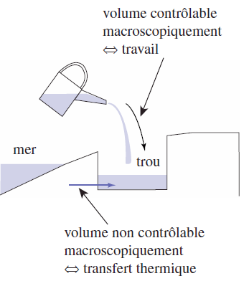
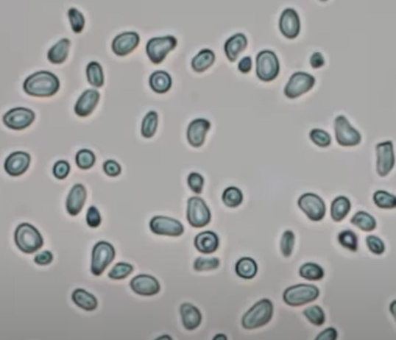
Réinvestissementent en tant qu’enseignante
Activité 2 : Transfert d’énergie : étude documentaire
Doc 1 : Définition du travail
Doc 4 : Analogie hydraulique
Doc 2 : Vidéo sur l’agitation thermique
ttps://www.youtube.com/watch?v=R5t-oA796to
- Donner des exemples de travail et de transfert thermique dans la vie de tous les jours.
Doc 3 : Définition du transfert thermique

Slide 46

Réinvestissementent en tant qu’enseignante
Activité 3 : Énergie interne
Temps de réflexion par groupe : Y-a-t-il une énergie mise en jeu ?
Discussion/débat intergroupe :
Définir l’énergie interne.
Montrer des images/vidéos de différentes situations et demander de classer les énergies en jeu (cinétique/potentielle, microscopique/macroscopique).
Restitution : Document-réponse.

Slide 47
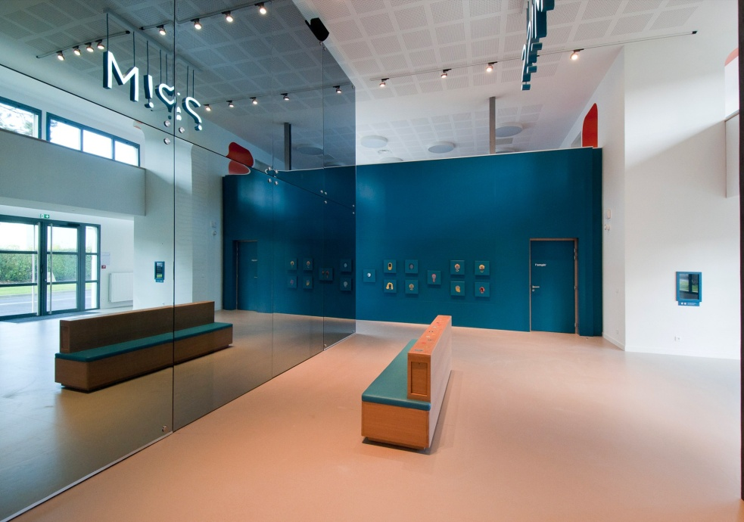
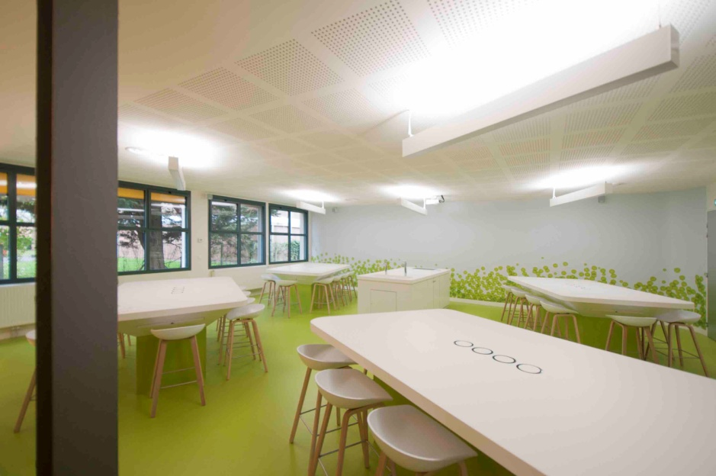
La MISS
Maison d’Initiation et de Sensibilisation aux Sciences

